Slide 1
Лабораторная работа №1
Сетевые технологии
Бансимба Клодели Дьегра 1032215651
НПИбд02-22 .
12 сентября 2024
Российский университет дружбы народов имени Патриса Лумумбы, Москва, Россия

Slide 2
Цель работы
Изучить методы кодирования и модуляции сигналов с помощью высокоуровнего языка программирования octave. Определить спектр и параметры сигнала. Продемонстрировать принципы модуляции сигнала на примере аналоговой амплитудной модуляции. Исследовать свойства самосинхронизации сигнала.

Slide 3
Задание
Построить графики в octave;
Разложить импульсный сигнал в частичный ряд Фурье;
Определить спектр и параметры сигнала;
Продемонстрировать принципы модуляции сигнала на примере аналоговой амплитудной модуляции;
По заданным битовым последовательностям требуется получить кодированные сигналы для нескольких кодов, проверить свойства самосинхронизуемости кодов,получить спектры.

Slide 4
Задание №1
Построение графика функции:
x=-10:0.1:10;
y1=sin(x)+1/3*sin(3*x)+1/5*sin(5*x);
plot(x,y1, "-ok; y1=sin(x)+(1/3)*sin(3*x)+(1/5)*sin(5*x);","markersize",4)

Slide 5
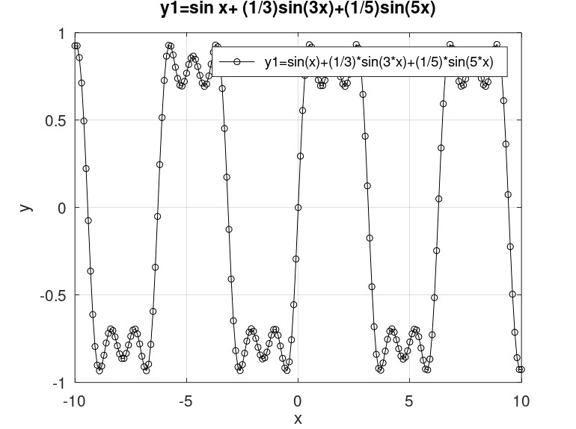
Задание №1

Slide 6
Задание №1
Далее я изменила сценарий так, чтобы на одном графике располагались отличающиеся по
типу линий графики функций 𝑦 1=sin x +(1/3)sin3x + (1/5)sin5x
𝑦y2= cos x +(1/3)cos3x+(1/5)cos5x
plot(x,y1, "-ok; y1=sin(x)+(1/3)*sin(3*x)+(1/5)*sin(5*x);","markersize",4) hold on
plot(x,y2, "-; y2=cos(x)+(1/3)*cos(3*x)+(1/5)*cos(5*x);","markersize",4)

Slide 7
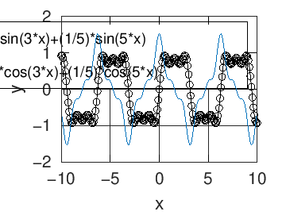
Задание №1

Slide 8
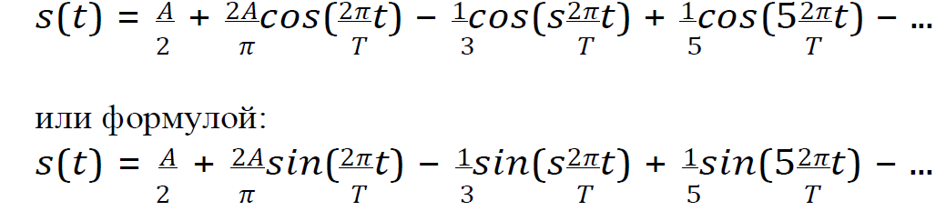
Задание №2
Разложение импульсного сигнала в форме меандра в частичный ряд Фурье можно задать формулой:

Slide 9
Задание №2
nh=(1:N)*2-1;
Am=2/pi ./ nh;
Am(2:2:end) = -Am(2:2:end); harmonics=cos(2 * pi * nh' * t/T); s1=harmonics.*repmat(Am',1,length(t)); s2=cumsum(s1);
for k=1:N subplot(4,2,k) plot(t, s2(k,:)) end

Slide 10
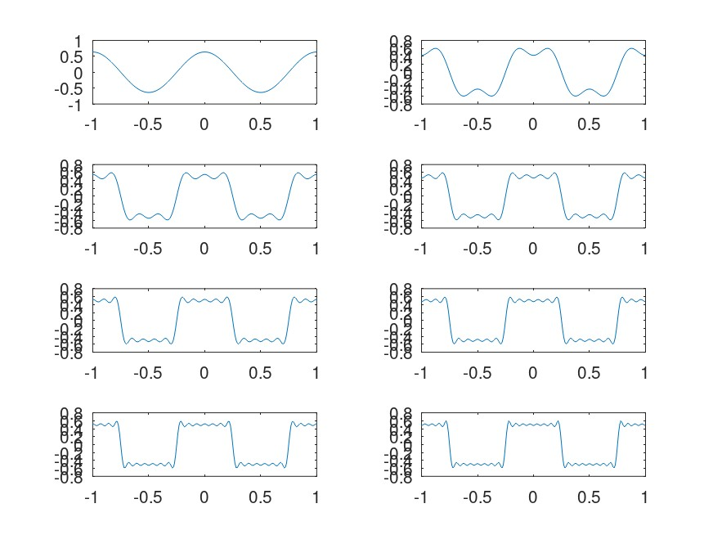
Задание №2

Slide 11
Задание №3
Определим спектр двух отдельных сигналов и их суммы.
tmax = 0.5;
fd = 512;
f1 = 10;
f2 = 40;
a1 = 1;
a2 = 0.7;
t = 0:1./fd:tmax; fd2 = fd/2;
signal1 = a1*sin(2*pi*t*f1); signal2 = a2*sin(2*pi*t*f2);

Slide 12
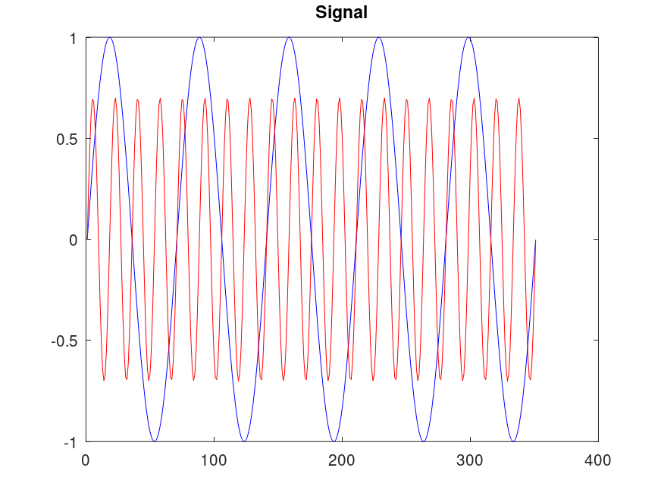
Задание №3

Slide 13
Задание №3
Используем быстрое преобразование Фурье, чтобы найти спектры сигналов.
spectre1 = abs(fft(signal1,fd)); spectre2 = abs(fft(signal2,fd)); plot(spectre1,'b');
hold on plot(spectre2,'r');

Slide 14
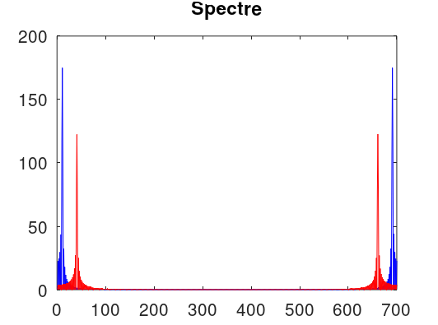
Задание №3

Slide 15
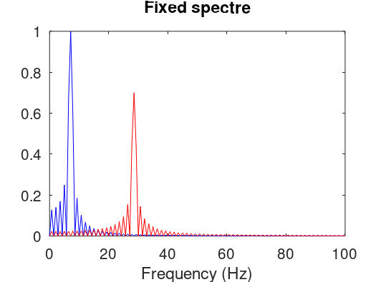
Задание №3
Учитывая некоторые неточности преобразования Фурье, нужно скорректировать график спектра.

Slide 16
Задание №3
Спектр суммы рассмотренных сигналов:
% Сумма двух сигналов (синусоиды) разной частоты:
t = 0:1./fd:tmax;
signal1 = a1*sin(2*pi*t*f1); signal2 = a2*sin(2*pi*t*f2); signal = signal1 + signal2;
% Подсчет спектра:
spectre = fft(signal,fd); f = 1000*(0:fd2)./(2*fd);
spectre = 2*sqrt(spectre.*conj(spectre))./fd2;

Slide 17
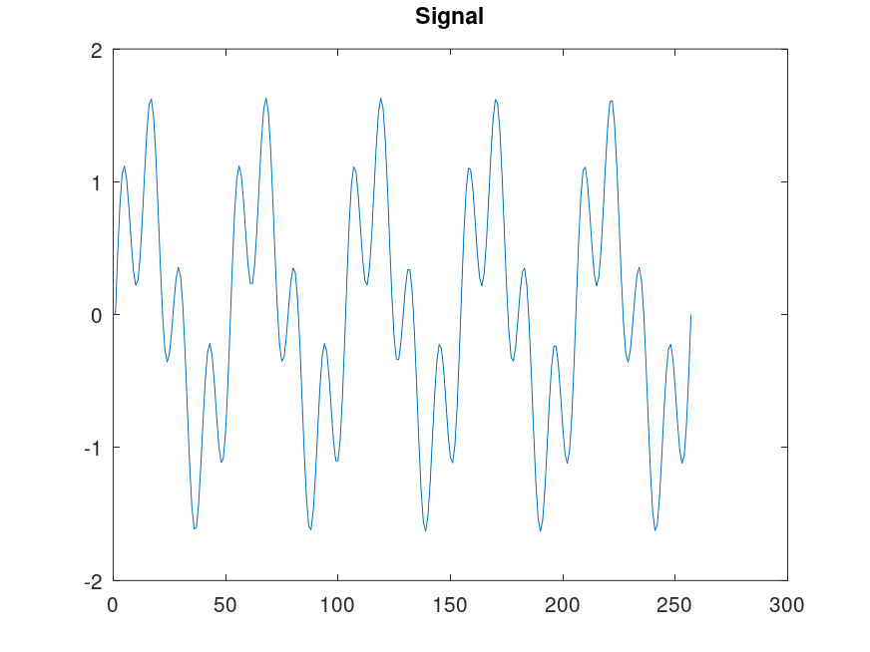
Задание №3

Slide 18
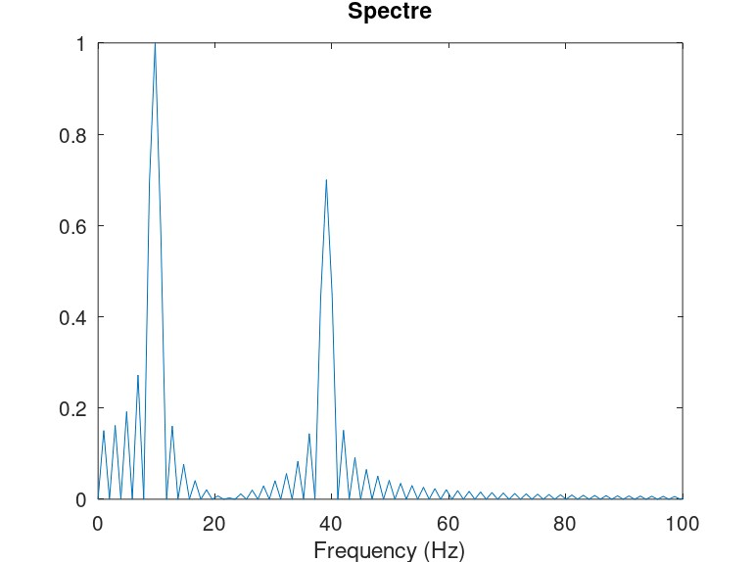
Задание №3

Slide 19
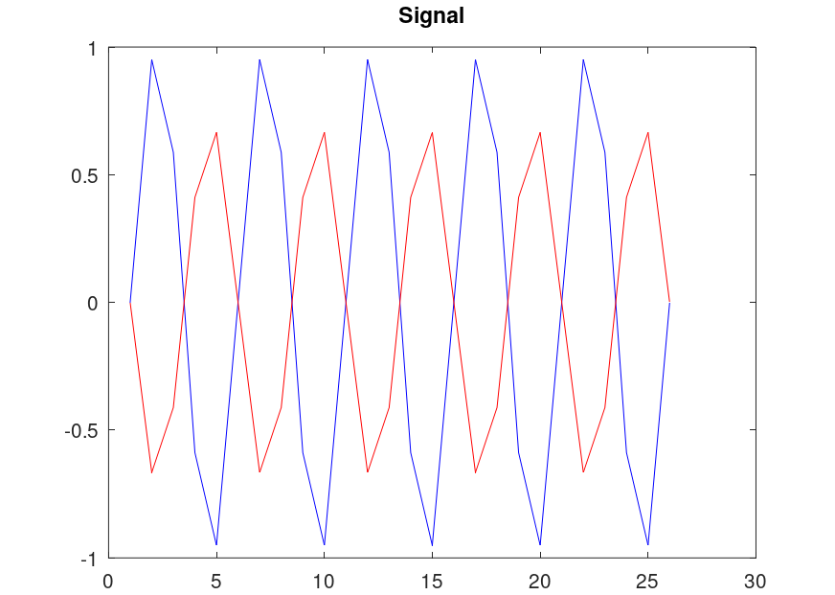
Пример графика с частотой дискретизации меньше 80 Гц:
Задание №3

Slide 20
Задание №4
Продемонстрируем аналоговую амплитудную модуляцию:
tmax = 0.5;
fd = 512;
f1 = 5;
f2 = 512;
fd2 = fd/2;
t = 0:1./fd:tmax; signal1 = sin(2*pi*t*f1); signal2 = sin(2*pi*t*f2);
signal = signal1 .* signal2; plot(signal, 'b');
plot(signal1, 'r');
plot(-signal1, 'r');

Slide 21
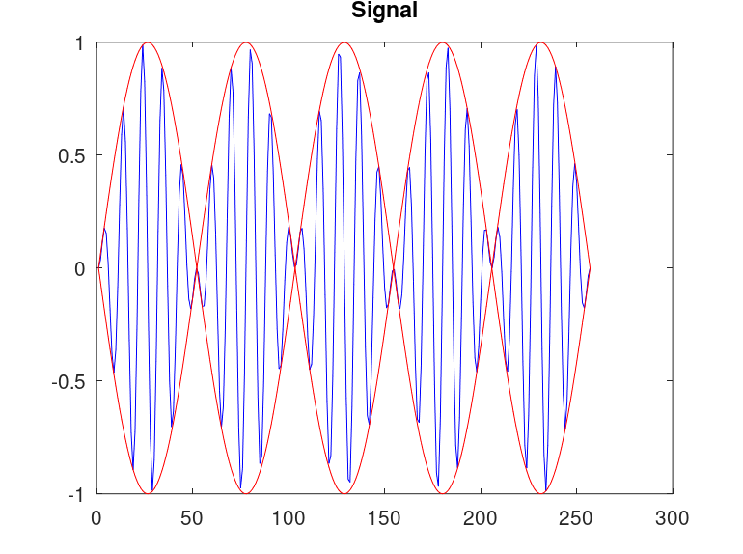
Задание №4

Slide 22
Задание №4
Далее построим спектр произведения, который представляет собой свертку спекторв.
spectre = fft(signal,fd); f = 1000*(0:fd2)./(2*fd);
spectre = 2*sqrt(spectre.*conj(spectre))./fd2; plot(f,spectre(1:fd2+1), 'b')

Slide 23
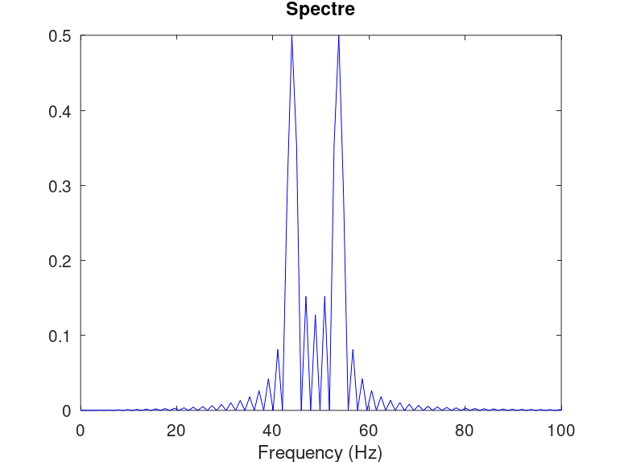
Задание №4

Slide 24
Задание №5
Содержание файла main.m :
% Входная кодовая последовательность:
data=[0 1 0 0 1 1 0 0 0 1 1 0];
% Входная кодовая последовательность для проверки свойства самосинхронизации:
data_sync=[0 0 0 0 0 0 0 1 1 1 1 1 1 1];
% Входная кодовая последовательность для построения спектра сигнала:
data_spectre=[0 1 0 1 0 1 0 1 0 1 0 1 0 1];
% Униполярное кодирование wave=unipolar(data); plot(wave);
% Кодирование ami
wave=ami(data);
plot(wave)

Slide 25
Задание №5
В файле maptowave.m прописала функцию, которая по входному битовому потоку строит график сигнала:
% coding/maptowave.m function wave=maptowave(data) data=upsample(data,100);
wave=filter(5*ones(1,100),1,data);

Slide 26
Задание №5
В файлах unipolar.m, ami.m, bipolarnrz.m, bipolarrz.m, manchester.m, diffmanc.m пропишим соответствующие функции преобразования кодовой последовательности data с вызовом функции maptowave для построения соответствующего графика.
% Униполярное кодирование: function wave=unipolar(data) wave=maptowave(data);
% Кодирование AMI:
function wave=ami(data) am=mod(1:length(data(data==1)),2); am(am==0)=-1;
data(data==1)=am; wave=maptowave(data);

Slide 27
Задание №5
В файле calcspectre.m пропишим функцию построения спектра сигнала:
% Функция построения спектра сигнала: function spectre = calcspectre(wave) Fd = 512;
Fd2 = Fd/2; Fd3 = Fd/2 + 1;
X = fft(wave,Fd); spectre = X.*conj(X)/Fd; f = 1000*(0:Fd2)/Fd;
plot(f,spectre(1:Fd3));

Slide 28
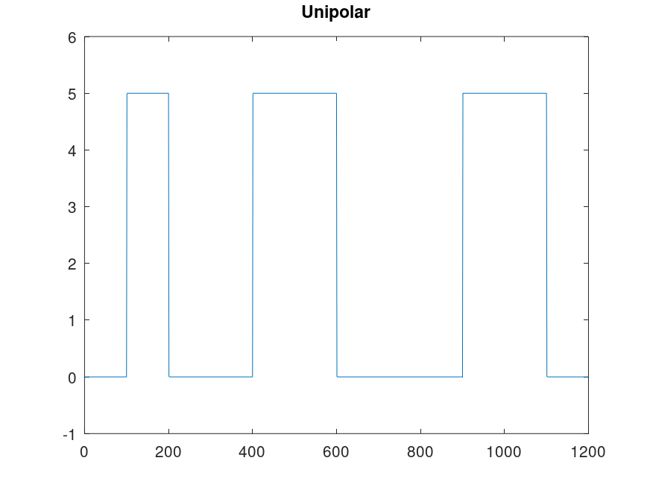
Задание №5

Slide 29
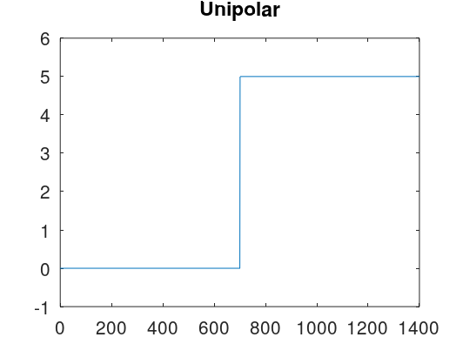
Задание №5

Slide 30
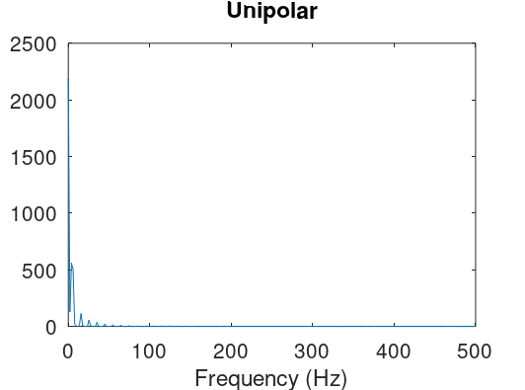
Задание №5

Slide 31
Выводы
В процессе выполнения данной лабораторной работы я изучил методы кодирования и модуляции сигналов с помощью высокоуровнего языка программи- рования octave.
Определил спектр и параметры сигнала.
Показал принципы модуляции сигнала на примере аналоговой амплитудной модуляции. А также исследовала свойства самосинхронизации сигнала

